Slide 1


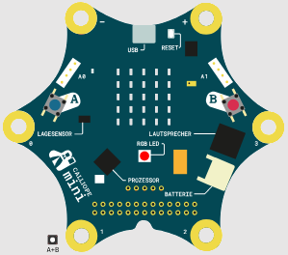

Schere-Stein-Papier
Für Einsteigerinnen
Entwickle und präsentiere ein eigenes kleines Programm.

Slide 2
Ursprüngliche Idee
Schere Stein Papier
App Camps gemeinnützige Unternehmergesellschaft (haftungsbeschränkt) URL des Werkes: www.appcamps.de Format des Werks: Mehrere Formate Lizenzkennzeichnung: CC-BY-SA 24.02.2020
https://appcamps.de/wp-content/uploads/2017/12/Beispiel_OpenRoberta_SchereSteinPapier.pdf

